Slide 1

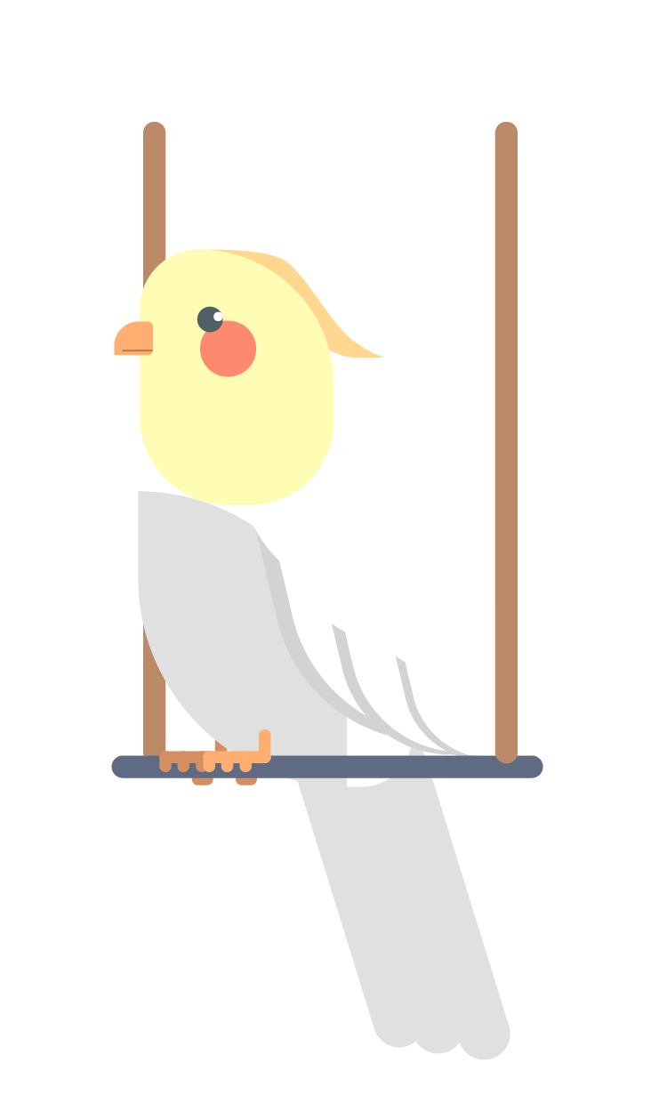








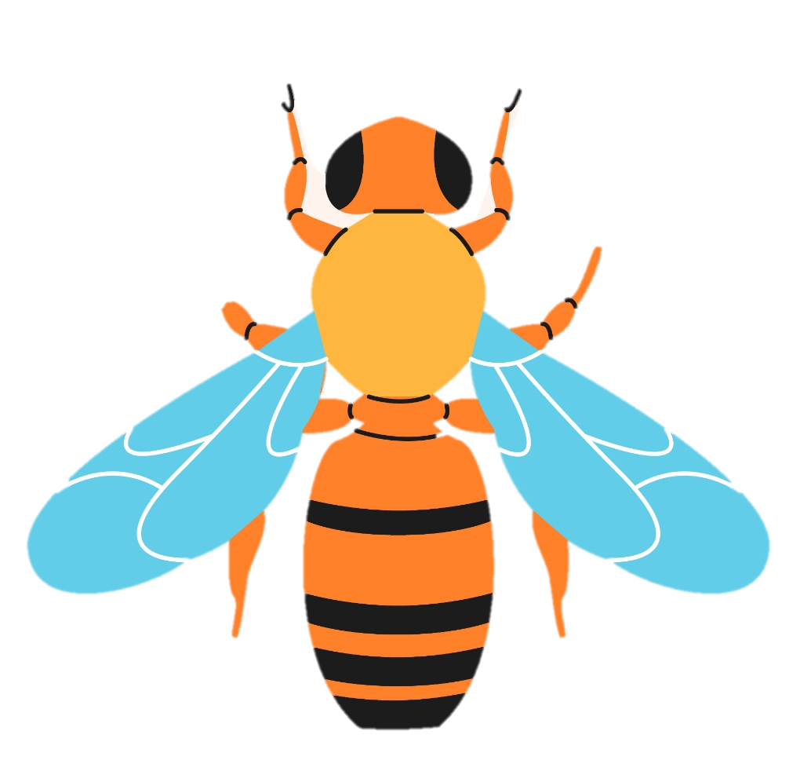

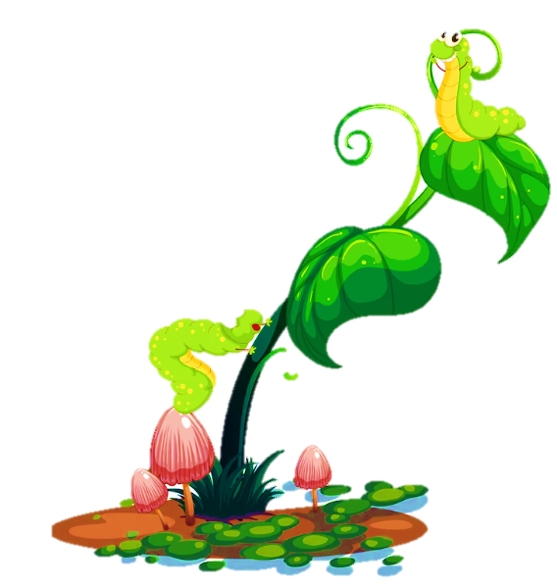



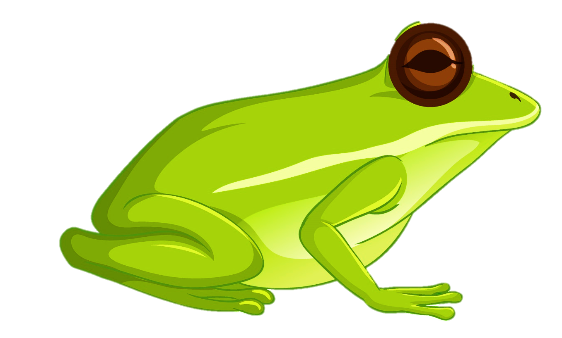


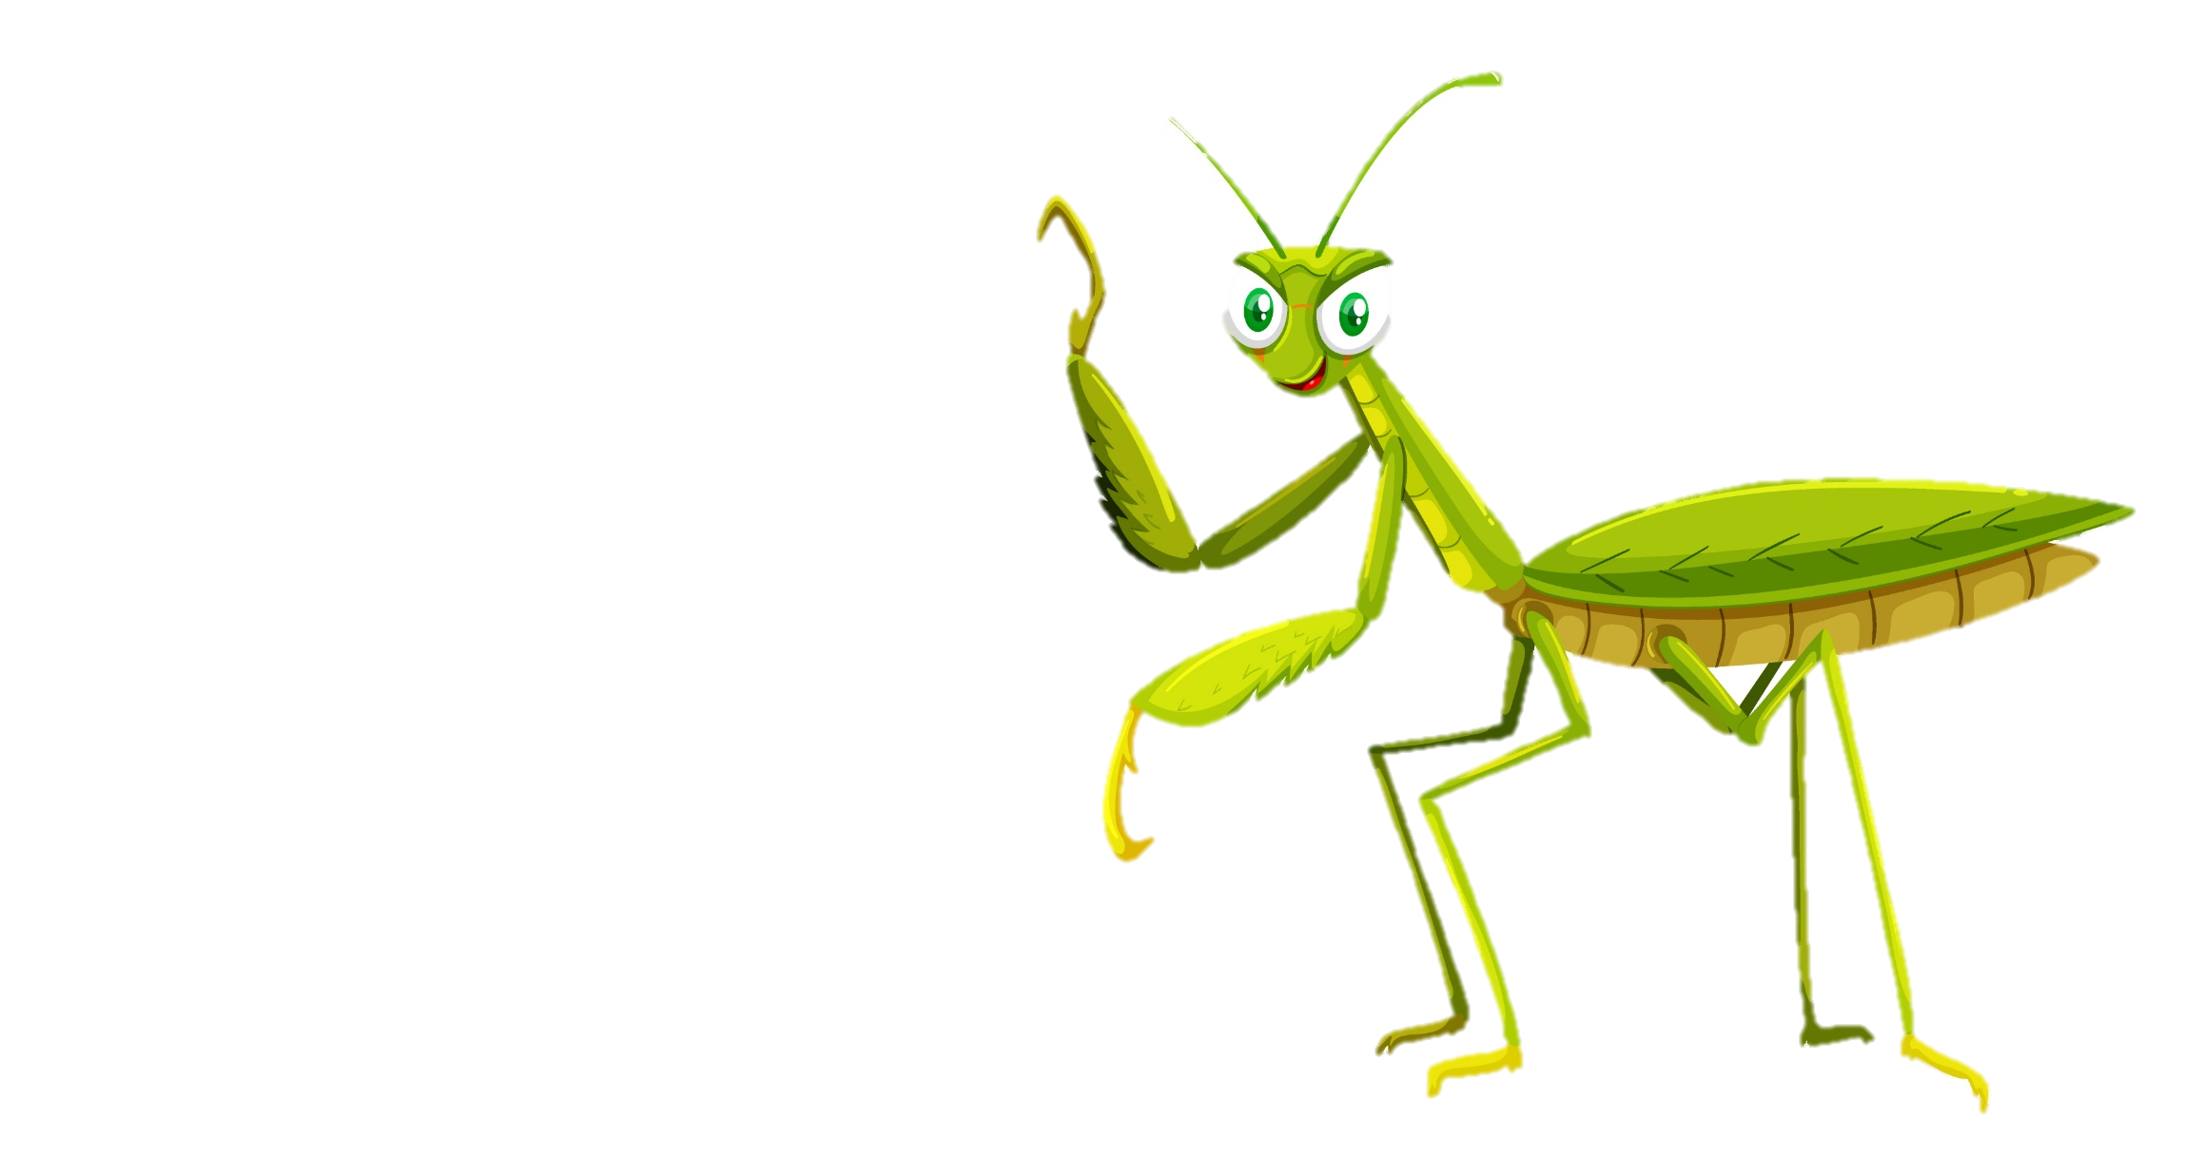

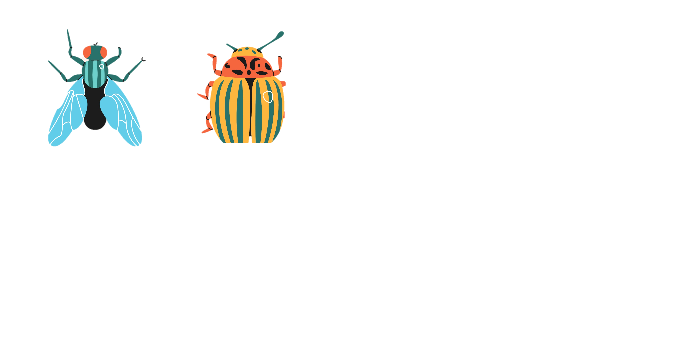

Slide 2
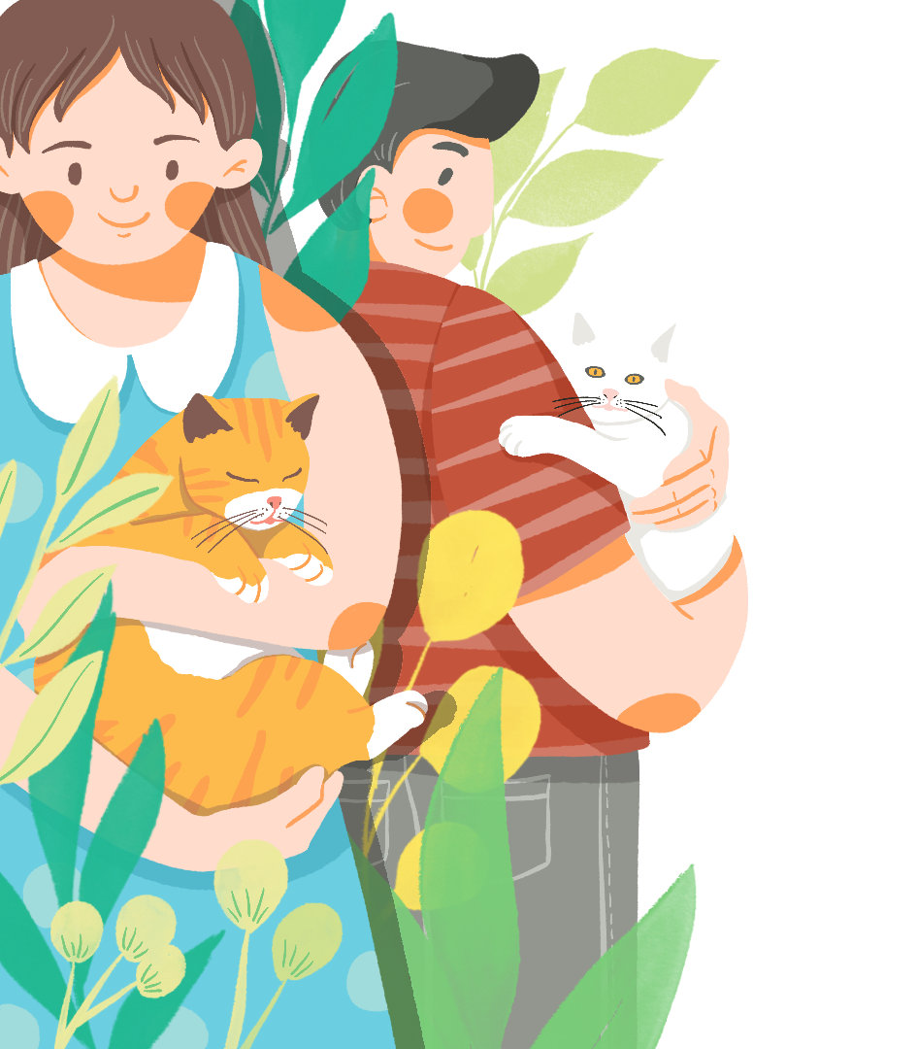
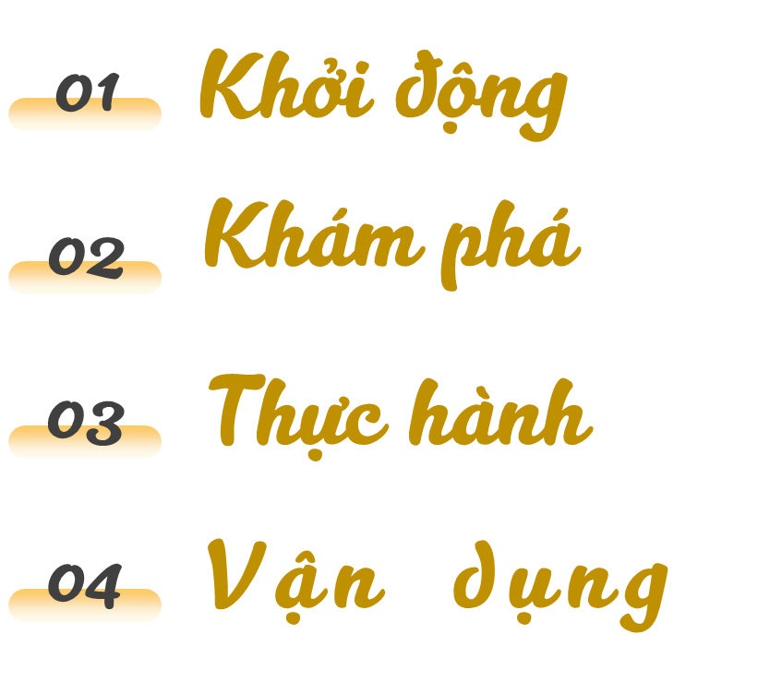


Slide 3
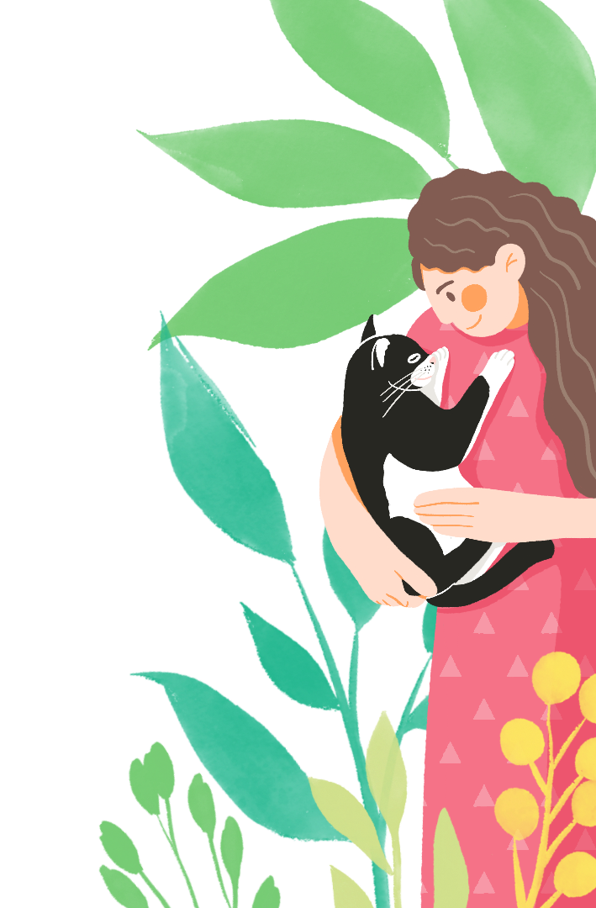



Slide 4


Slide 5




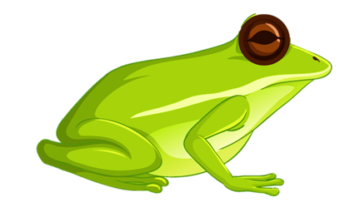

Mắt lồi mồm rộng
Sấm động mưa rào
Tắm mát rủ nhau
Hát bài ộp ộp
(Là con gì?)
CON ẾCH

Slide 6
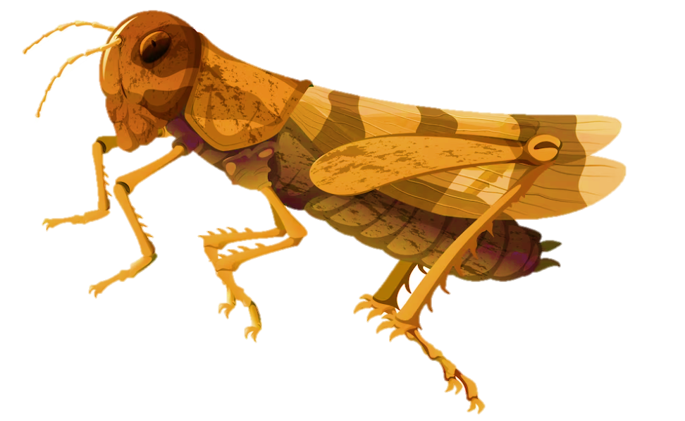
Một mình ẩn dưới đất sâu
Hát ca suốt cả đêm thâu không ngừng
Gặp bạn chưa kịp vui mừng
Đã giương càng, cánh để cùng chọi nhau
(Là con gì?)
CON DẾ CHỌI

Slide 7
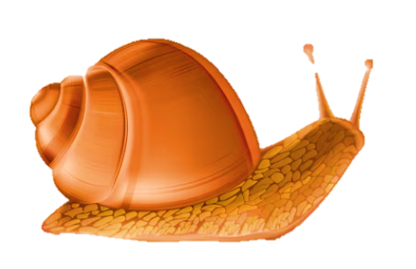
Mình đồng da sắt
Hai con mắt trên lưng
Cái chân giữa bụng
(Là con gì?)
CON ỐC SÊN

Slide 9


Slide 10


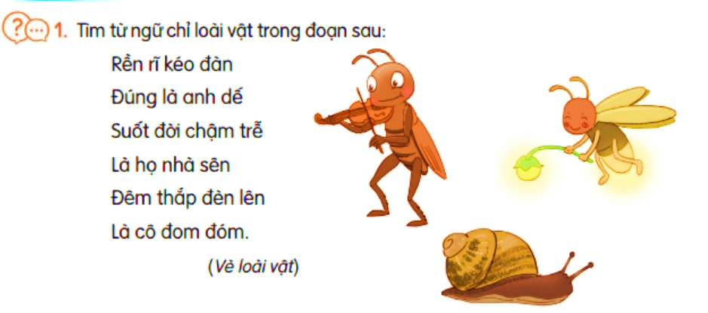
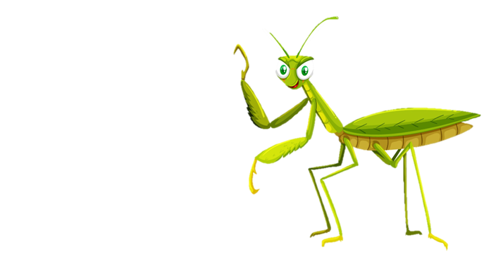


1. Tìm từ ngữ chỉ loài vật trong đoạn sau:
Rền rĩ kéo đàn
Đúng là anh dế
Suốt đời chậm trễ
Là họ nhà sên
Đêm thắp đèn lên
Là cô đom đóm.
(Vè loài vật)

Slide 11
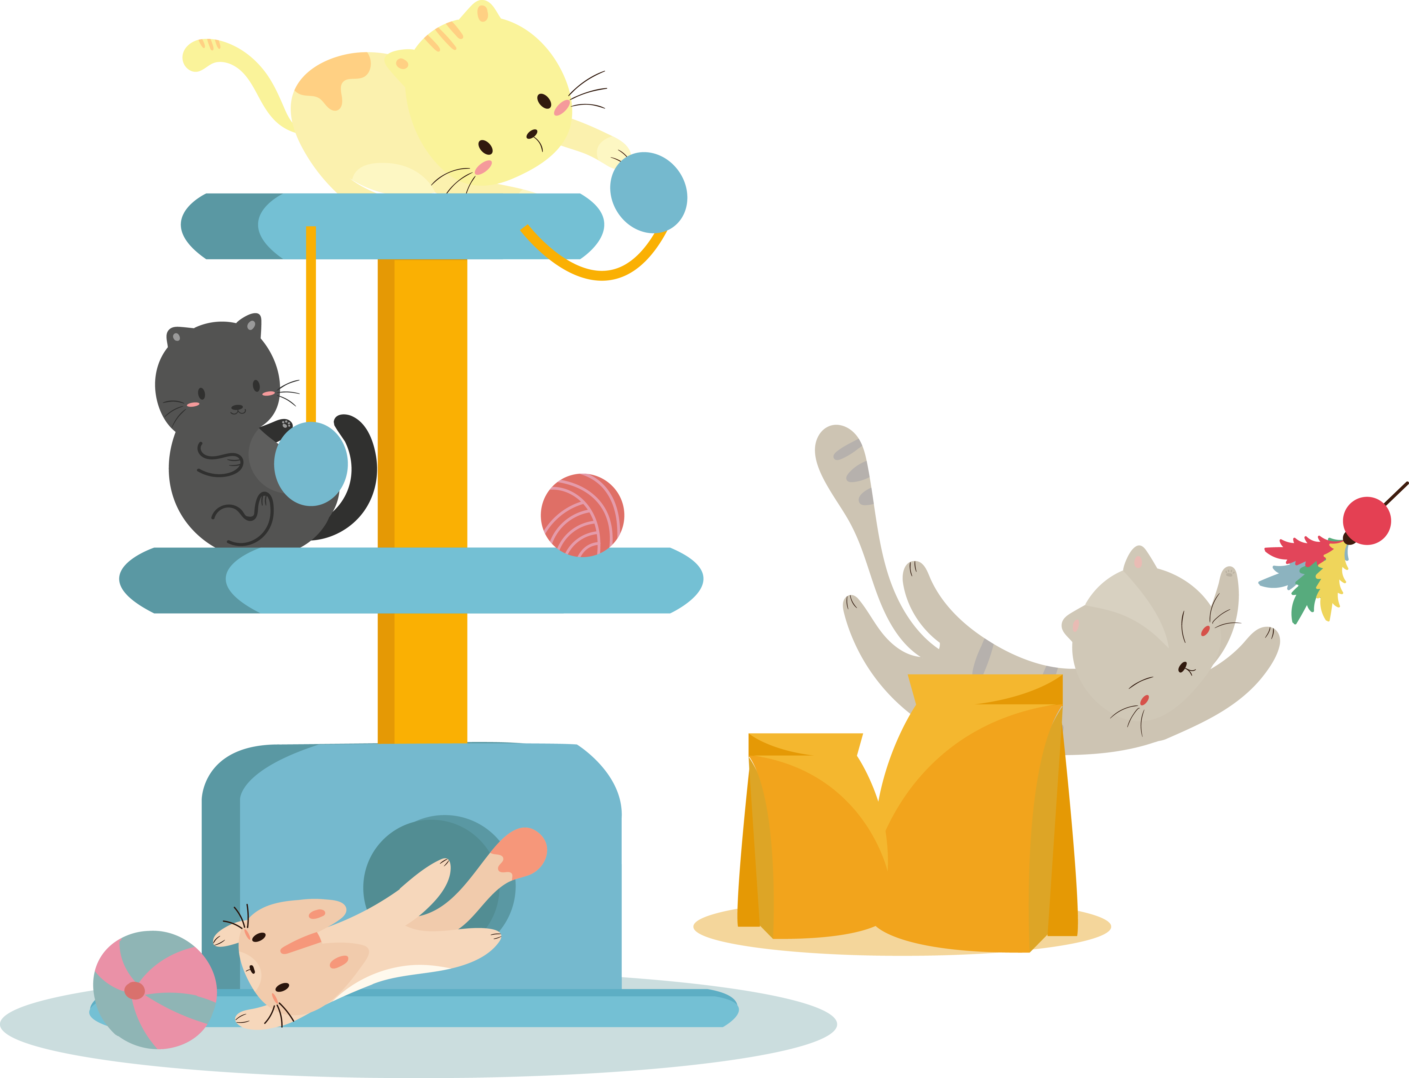
2. Kết hợp từ ngữ ở cột A với từ ngữ ở cột B để tạo câu
A
B
Ve sầu
báo mùa hè tới
Ong
bắt sâu cho lá
Chim sâu
làm ra mật ngọt

Slide 12
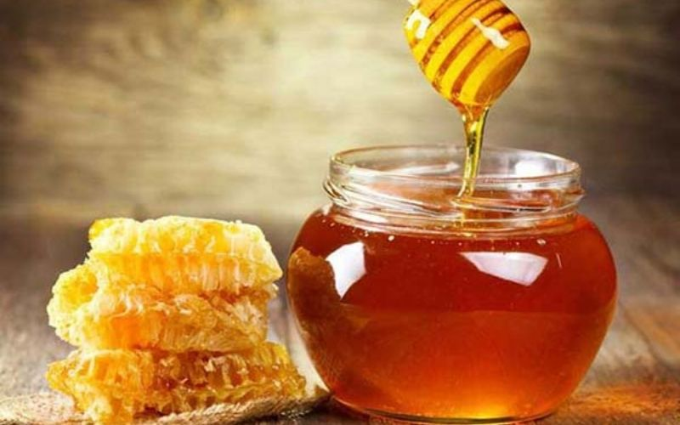
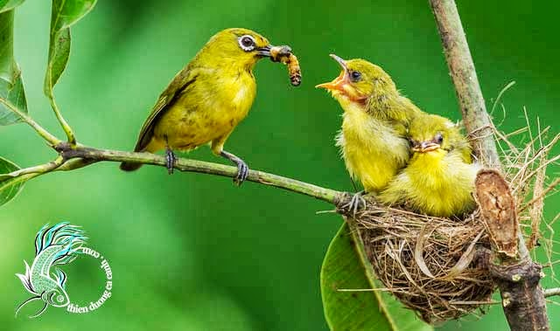
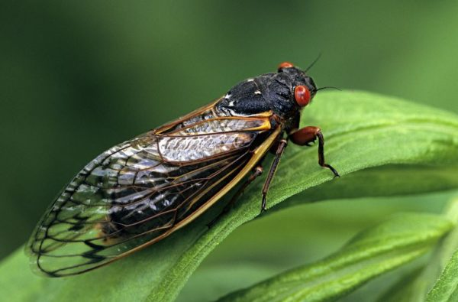



Slide 13
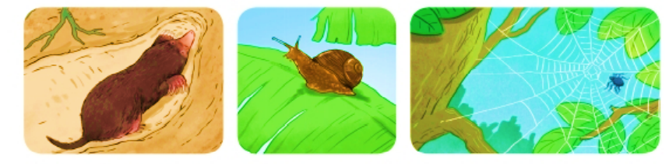
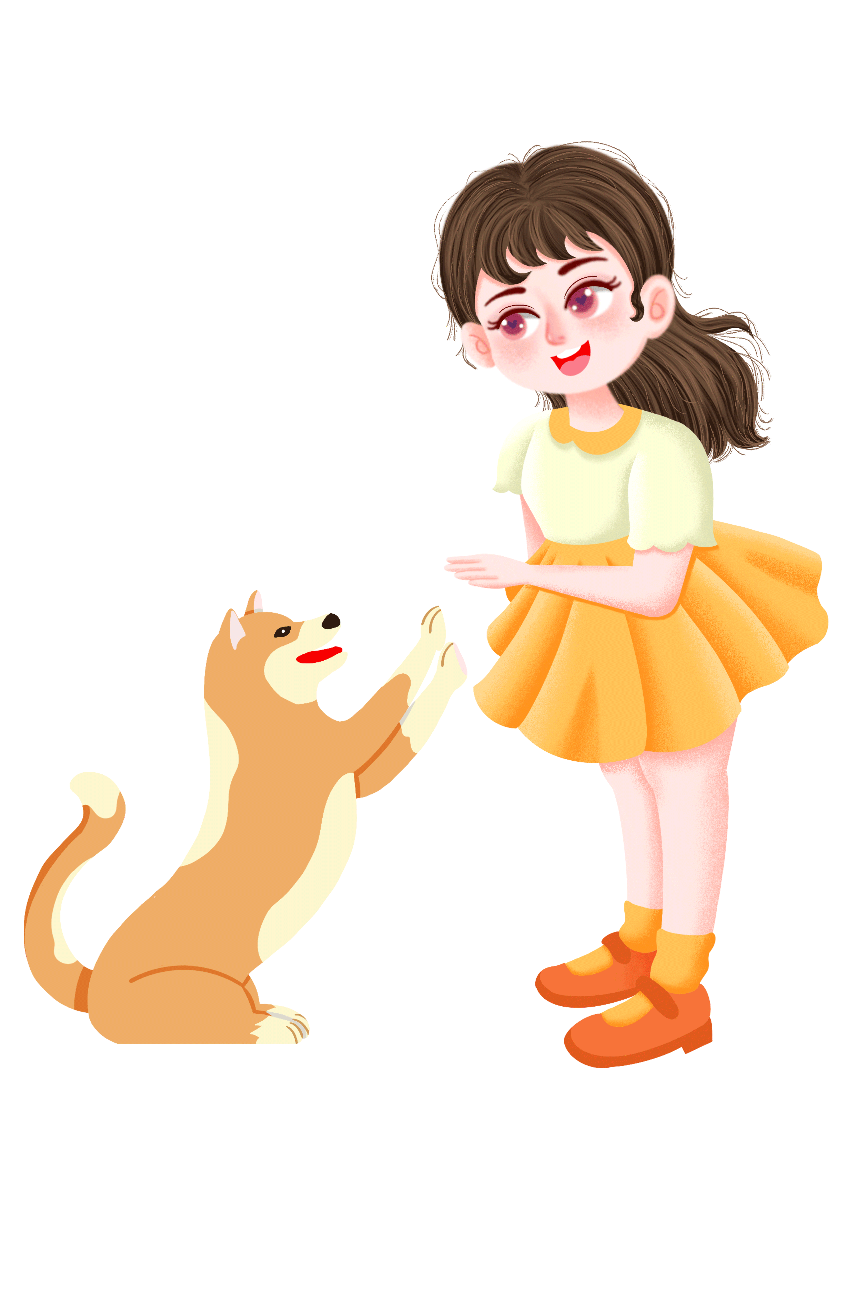
3. Hỏi – đáp theo mẫu. Viết vào vở câu hỏi, câu trả lời của em và bạn
M: - Chuột sống ở đâu?
- Chuột sống trong hang.

Slide 14
3. Hỏi – đáp theo mẫu. Viết vào vở câu hỏi, câu trả lời của em và bạn
- Ốc sên bò ở đâu?
- Ốc sên bò trên lá.
- Nhện chăng tơ ở đâu?
- Nhện chăng tơ trên cành cây, cành lá.

Slide 15
3. Hỏi – đáp theo mẫu. Viết vào vở câu hỏi, câu trả lời của em và bạn
- Ốc sên bò ở đâu?
- Ốc sên bò trên lá.
- Nhện chăng tơ ở đâu?
- Nhện chăng tơ trên cành cây, cành lá.
Kết thúc câu hỏi dùng dấu chấm hỏi.
Kết thúc câu kể dùng dấu chấm.

Slide 16


Slide 17
Em có suy nghĩ gì về những loài vật nhỏ bé này?
Notes:
Gv cho HS chia sẻ, GV giáo dục học sinh

Slide 18


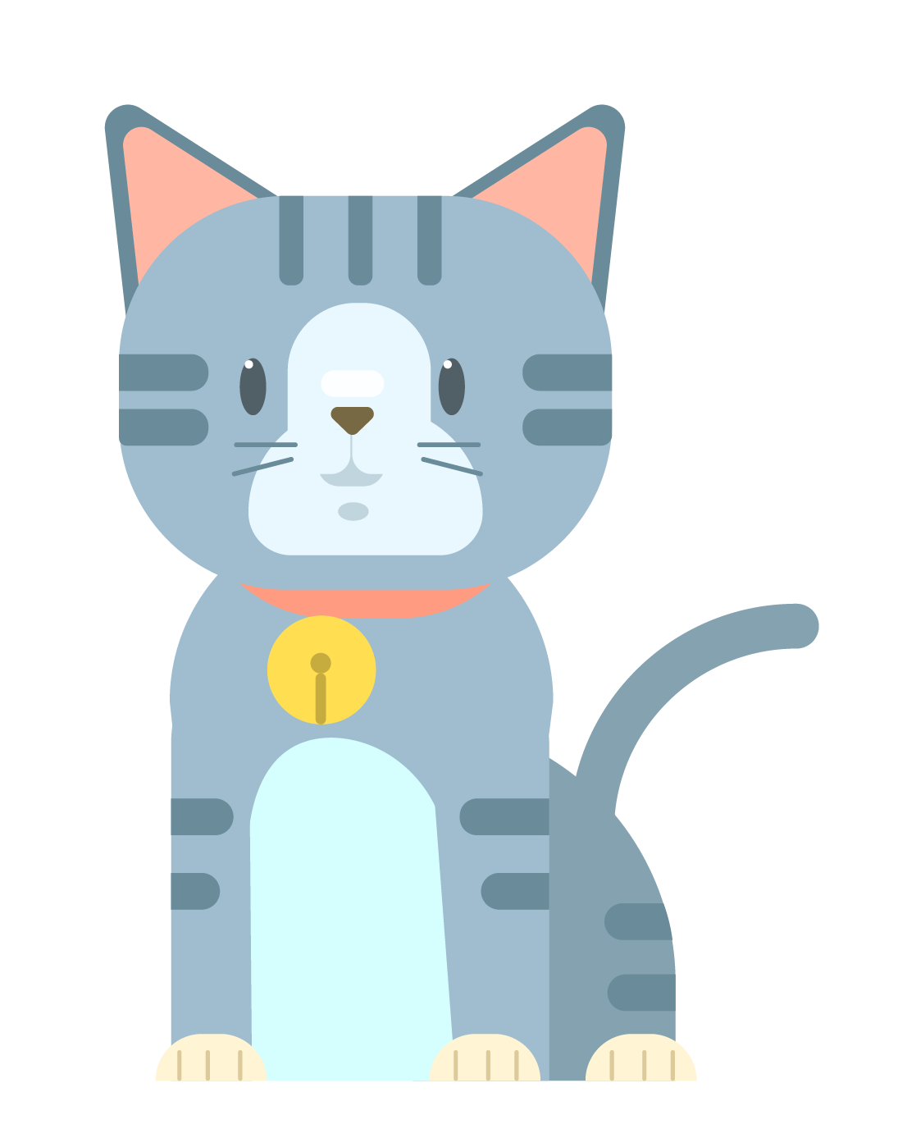



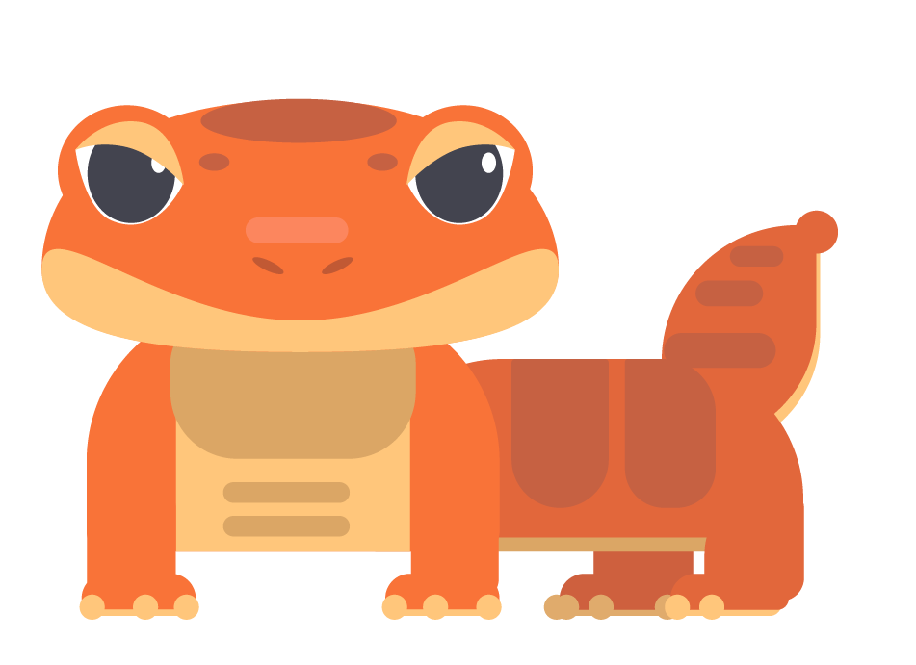

CHÀO TẠM BIỆT

